Slide 1


翻转课堂
自动程序修复
automatic program repair
G06不太会打加一队
李骏（组长）
论文/资料查找
林豪
PPT制作
周南
PPT讲解

Slide 2
目录
01 自动程序修复技术介绍
02 面向自动程序修复工具数据集构建
02-1 背景
02-2 数据集构建
02-3 实证研究
03 参考资料
Notes:
展示分为两个大点共4个部分 第一个大点是自动程序修复技术的介绍 第二个大点是自动程序修复工具中的数据集如何构建的相关背景、以及构建过程和实证研究（利用该构建过程所得到的一个结果）。

Slide 3

Part One
自动程序修复技术介绍
Notes:
在背景综述部分，说明构建这个数据集的必要性。

Slide 4
01
Part One
自动程序修复技术介绍
提问
根据你现有的开发经验，你觉得自动程序修复技术为什么能够出现？

Slide 5
01
Part One
自动程序修复技术介绍
技术背景
程序 bug 是软件开发中不可避免的产物,其产生原因可以追溯到软件开发的各个阶段.历史数据表明,超过45%的现代软件开发成本消耗于定位和修复 bug 过程中.无论工业生产还是学术研究领域,定位和修复程序bug 都是软件工程的核心问题.随着软件测试和调试技术的提高,自动化的程序 bug 定位技术已经得到了一定的研究和发展,然而自动化的程序 bug 修复方法仍处在初级阶段.随着程序 bug 数量的日益积累,自动修复技术的深入研究及应用已迫在眉睫.据已有数据显示:在 2001 年~2010 年这 10 年间,开源软件项目 Eclipse 共接受了 333 371 个提交的 bug,平均每天新增 76 个 bug.为了提高软件质量并改进软件产品,开发者不得不耗费大量的人力和资源修复软件中的问题.
Notes:
自动程序修复技术为什么会出现呢？

Slide 6
01
Part One
自动程序修复技术介绍
技术背景
为了降低修复过程中的时间和人力成本,自动程序修复(automatic program repair)方法应运而生.该方法依据给定的程序问题,自动生成程序补丁(patch),进而修复程序中的错误.修复中产生的程序补丁既可以自动添加到程序中,也可以用于指导开发者继续改进代码.与现代软件工业中广泛出现的敏捷开发(agile development)和持续集成(continuous integration)相结合,自动程序修复方法将有效地降低程序修复的成本.从技术角度来看,研究者将程序修复看作从潜在的搜索空间(search space)中搜索补丁的过程,而优秀的修复技术可以大幅度提高补丁搜索的准确率,并减少用于搜索的时间消耗该研究思路与基于搜索的软件工程契合。

Slide 7
01
Part One
自动程序修复技术介绍
技术背景
直观来说,程序修复包含两个部分,即如何找到 bug 的位置和如何为 bug 生成代码段.为了解决程序修复问题,研究者们将这个带有 bug 的程序及其某个潜在位置的代码变动(例如代码的添加、删除或修改)看作一个个体,并将所有这样的个体看作一个巨大的搜索空间.因此,程序修复的过程可以看作如何从搜索空间中找寻可以修复 bug 的个体的过程

Slide 8
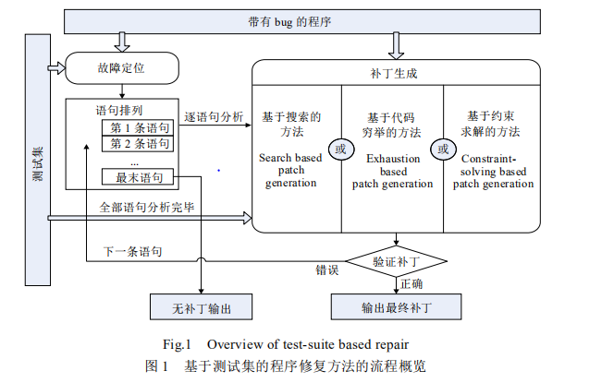
1.程序修复方法首先通过故障定位(fault localization)方法将给定带有 bug 的程序的所有语句按某种规则排序,得到可疑语句的排列;
2.然后将这些语句作为疑似 bug 的位置,逐个传输给补丁生成算法(patch generation);补丁生成算法会检测当前 bug 的位置,决定是否能够输出补丁（1）如果能够,则输出补丁给测试集进行验证,通过验证(即是否能够通过测试集)的补丁将作为结果输出;（2）若该疑似 bug的位置无法输出补丁,则从语句排列中获取下一个可疑语句,重新运行补丁生成算法以继续寻找潜在的补丁.
01
Part One
自动程序修复技术介绍
[1] Mechtaev et al. Semantic Program Repair Using a Reference Implementation. ICSE’2018
Notes:
基于代码穷举(exhaustion based patch generation)的方法和基于约束求解(constraint-solving based patch
generation)的方法.基于搜索的方法使用源自基于搜索的软件工程[7,18,19]中“搜索”的定义,即,采用元启发式
(meta-heuristics)方法、演化算法(evolutionary computation)等优化方法进行补丁的搜索.基于搜索的方法是程序
修复中的主要部分,尤其在领域创始之初更占有重要地位,代表算法包括基于遗传规划的抽象语法树修复算法
GenProg[5]、基于程序等价性的遗传修复算法 AE[20]、基于随机搜索的修复算法 RSRepair[16]等.基于代码穷举
的方法无差别地变异全部可疑语句,同时,有策略地穷举可能出现的代码修改,追求补丁的有效性而忽略算法效
率.这类算法不多,代表算法包括程序变异算法[21]、代码消除算法 Kali[10].基于约束求解的方法,顾名思义,将补
丁生成转换为约束求解问题,应用求解器直接计算可行解(feasible solution),进而转换为最终补丁,代表算法包
括程序语义修复 SemFix[22]、补丁简化算法 DirectFix[23]、条件 bug 修复 Nopol[24,25]等.

Slide 9
01
Part One
自动程序修复技术介绍
基于搜索(search-based)
APR工具
基于语义(semantics-based)
Notes:
(介绍一下APR工具)：
大体上，APR技术利用覆盖bug的测试用例对程序进行动态分析，首先定位出疑似bug的位置，再生成大量的潜在修复补丁(potential patch)，构成一个搜索空间(search space)，并从搜索空间中找寻可以修复bug的补丁。根据生成补丁和遍历搜索空间方式的不同，APR技术主要分为基于搜索(search-based)以及基于语义(semantics-based)两类。
基于搜索的APR工具首先使用变异操作如语句添加、删除、以及替换等方式产生大量可能的补丁，再从中搜索出可以使项目通过所有测试用例测试的修复补丁。
基于语义的APR工具则是从测试用例中提取语义约束(semantics constraints)，再合成符合语义约束的补丁。

Slide 10
01
Part One
自动程序修复技术介绍
现有的自动程序修复技术
GenProg: automated program repair tool based on genetic programming
Angelix: automated program repair tool based on symbolic analysis
C++
DeepFix: tool for fixing common programming errors based on deep learning
ACS — automated program repair tool with accurate condition synthesis
Nopol — automated program repair tool for conditional expressions
Java
SimFix — fixing Java bugs by leveraging existing patches and similar code
……
Notes:
基因算法
符号分析
深度学习
具体条件合成
条件表达式
通过利用现有补丁和类似代码来修复Java bug

Slide 11
01
Part One
自动程序修复技术介绍
测试集在程序修复中的作用
测试集是自动修复算法的重要输入.事实上,测试集是在实践上程序需求说明的代码表达.由于需求说明往往不可见,测试集中的测试用例可以制约程序的实际行为.在自动修复算法中,测试集指导补丁生成,同时验证生成后的补丁是否通过测试集.
度量基于测试集的修复算法,其基本要求是添加补丁的程序能够通过测试集中的全部测试用例.该度量标准被称为可修复性(fixability).现代软件开发中,测试集可以通过测试框架(如 Java 语言的 JUnit)自动运行.因此,可修复性能否达到是可以自动完成的.
Notes:
能够通过测试集的补丁并不一定正确.正确性(correctness)指的是修复后的程序达到了预期的行为,即,程序
的输出能够满足潜在的测试预言(test oracle).例如,一个修复划分三角形类别程序的补丁正确,指的是程序可以
无误地划分任何潜在的三角形类别,而不是仅仅满足有限数量的测试用例的通过.正确性目前还不能通过自动
技术完成,只能手动验证.近期的一些工作采用了正确性作为评价标准[10,25,26].

Slide 12
01
Part One
自动程序修复技术介绍
现有的测试数据集
Defects4j: a database of existing faults to enable controlled testing studies for Java
ManyBugs: automated program repair benchmark that consists of 185 defects from large popular open-source projects
……
Notes:
这个是现有的比较大的两个测试数据集，Defects4J是一个
很热门的Java自动程序修复、缺陷定位领域基准数据集；
ManyBugs自动程序修复基准测试，包含185个来自大型流行的开源项目的缺陷

Slide 13
01
Part One
自动程序修复技术介绍
论文发表
2009 – 2018， 在软件工程顶级会议ICSE, FSE, ASE上发表了几十篇论文
资料网站
http://program-repair.org
Notes:
修复bug是软件开发过程中十分困难的工作，而自动程序修复技术则可以帮助开发者自动修复bug，更加高效地进行开发。
目前绝大多数的APR工具都是通过分析 待修复程序和覆盖bug的测试用例，产生修复补丁。
怎样的测试用例是覆盖bug的测试用例呢？
如果开发者在没有测试用例提示的情况下发现、修复了bug,同时编写了覆盖该bug的测试用例，这样的测试用例是来源之一
而在回归测试中 失败的测试用例，也是覆盖bug的测试用例
主流APR测试集的数据主要是第一种，然而这种情况下，开发者在编写测试用例时已经知道bug的位置以及如何修复，测试用例很有可能过于针对这个bug，以至于无意之中帮助了APR工具提升修复性能。而在APR技术的真实修复情景中，修复工具需要在开发者修复bug之前将已失败的测试用例作为输入修复程序。而回归测试中失败的测试用例则不存在这样的问题，符合APR工具修复情景。

Slide 14
01
Part One
自动程序修复技术介绍
工业界
Facebook： SapFix
Google： Tricorder[1] 支持修复的缺陷检测工具
[1] Sadowski et al. Tricorder: Building a Program Analysis Ecosystem. ICSE’2015
Notes:
即使 SapFix 找到了Bug修复的补丁，其工作还没有结束，因为还需要评价补丁的质量，从而决定向人类工程师按一定的优先次序进行推荐。如何评价补丁的质量呢？主要从这三个方面来评估：
是否存在编译错误？
程序是否仍然会崩溃？
补丁是否引入了新的崩溃？
“是否存在编译错误”容易认定，而程序是否崩溃，就需要测试，这可以针对修复版本自动执行开发人员之前编写的测试，并自动运行前面提到的工具Sapienz所创建的测试。这也就是说，SapFix 尝试之前由开发人员完成的调试工作

Slide 15
Part Two
面向自动程序修复工具数据集构建
Notes:
接下来我将介绍测试集的构建过程。

Slide 16
01
Part One
自动程序修复技术介绍
提问
测试集在自动程序算法中的两个作用是什么？
Notes:
测试集是自动修复算法的重要输入.事实上,测试集是在实践上程序需求说明的代码表达.由于需求说明往往不可见,测试集中的测试用例可以制约程序的实际行为.在自动修复算法中,测试集指导补丁生成,同时验证生成后的补丁是否通过测试集.

Slide 17
01
Part One
自动程序修复技术介绍
答案：
在自动修复算法中,测试集指导补丁生成,同时验证生成后的补丁是否通过测试集
Notes:
测试集是自动修复算法的重要输入.事实上,测试集是在实践上程序需求说明的代码表达.由于需求说明往往不可见,测试集中的测试用例可以制约程序的实际行为.在自动修复算法中,测试集指导补丁生成,同时验证生成后的补丁是否通过测试集.

Slide 18




02-1
Part Two
背景综述
待修复程序
覆盖bug的测试用例
自动程序修复技术
(Automatically Program Repair，简称APR)
测试集
修复补丁
没有测试用例提示，开发者发现、修复了bug，
同时编写的覆盖该bug的测试用例
在回归测试中失败的测试用例
Notes:
怎样的测试用例是覆盖bug的测试用例呢？
如果开发者在没有测试用例提示的情况下发现、修复了bug,同时编写了覆盖该bug的测试用例，这样的测试用例是来源之一
而在回归测试（回归测试是指修改了旧代码后，重新进行测试以确认修改没有引入新的错误或导致其他代码产生错误）中失败的测试用例，也是覆盖bug的测试用例
主流APR测试集的数据主要是第一种，然而这种情况下，开发者在编写测试用例时已经知道bug的位置以及如何修复，测试用例很有可能过于针对这个bug，以至于无意之中帮助了APR工具提升修复性能。而在APR技术的真实修复情景中，修复工具需要在开发者修复bug之前将已失败的测试用例作为输入修复程序。而回归测试中失败的测试用例则不存在这样的问题，符合APR工具修复情景。
（在整个回归测试中，可能会暴露新的软件错误或回归。一旦被识别，在上次执行回归测试时失败的测试用例可以修复其缺陷，然后成功修复功能）

Slide 19
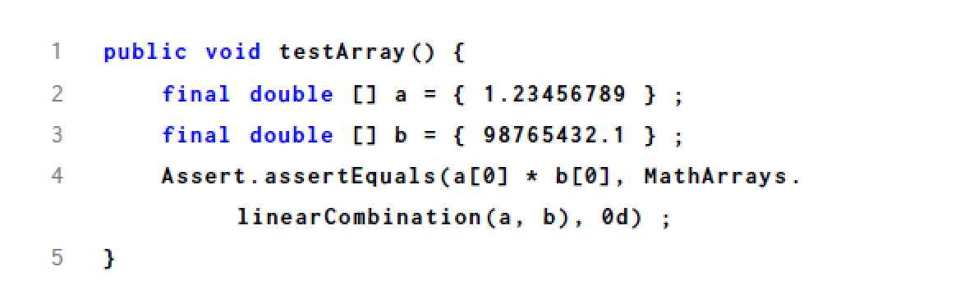
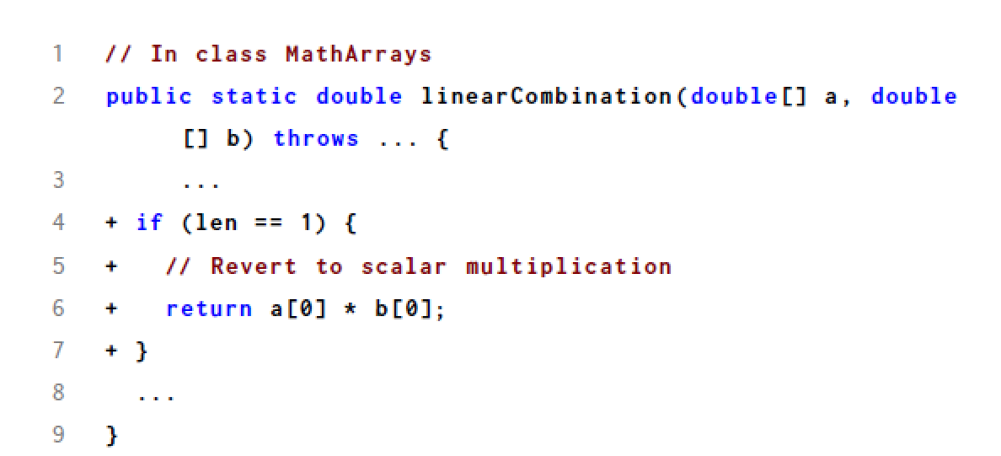
00
答辩
覆盖bug的测试用例
修复基准
Notes:
(证明测试用例不应包含关于bug修复的先验知识)
覆盖bug的测试用例直接调用了出错的方法，并且与修复基准十分相似。APR工具基于这样的测试用例就会更容易定位到出错的方法，并根据测试用例的提示合成补丁。

Slide 20
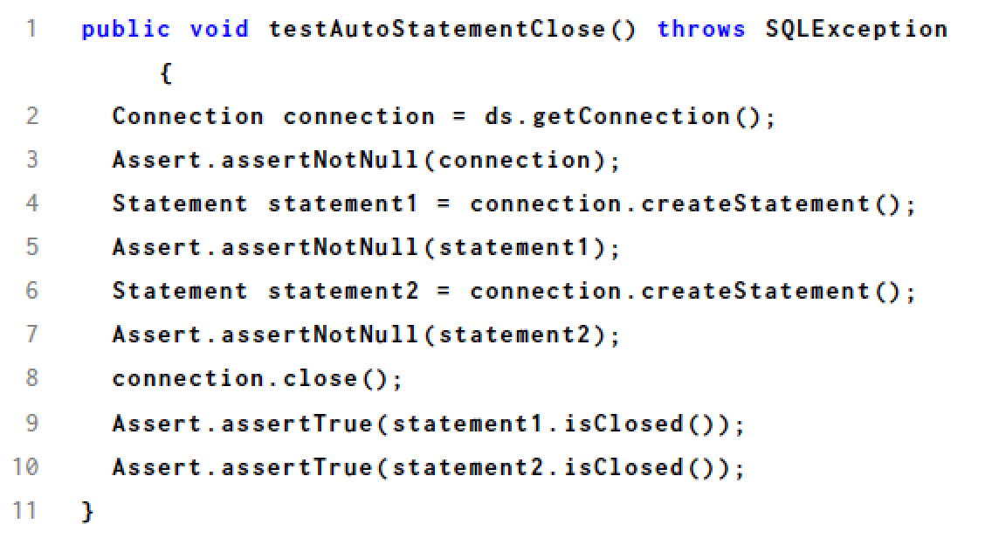
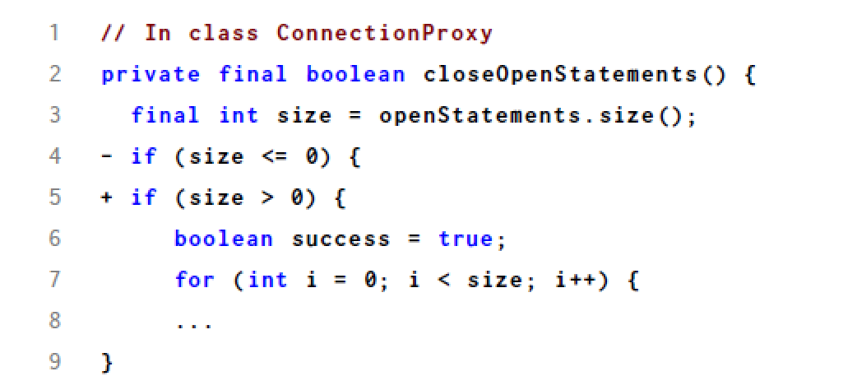
覆盖bug的测试用例
修复基准
Notes:
该测试用例并没有直接调用出错的方法(即closeOpenStatements)，而是调用了许多其他正确的方法。此外，覆盖bug的测试用例与修复基准并没有相似之处。
APR工具真实的应用场景中，作为输入的测试用例应该是这种情况，但很明显比起之前的例子，这样数据的修复难度就会更大。
在今年3月发表的一篇论文里，他们设计一个APR工具应用模型(将APR工具部署在构建架构中，在监视到项目测试失败后，利用APR工具合成修复补丁，并反馈给开发者以供开发者参考) ，也提到应通过持续集成收集回归错误来构建测试集，并提供了部分收集思路。他们论文发表的时候我们正在赶论文投稿，所以我们就引用了他们的论文以佐证我们收集思路是正确的。

Slide 21
02-1
Part Two
背景综述
理想的APR工具测试集的三个特征：
1
2
3
No preconception of bug fixes
覆盖bug的测试用例
不包含关于bug修复的先验知识
Diversity
数据多样性
Transparency of ground truth
修复基准(开发者对bug手工修复的补丁)
的透明性
Notes:
我们认为一个理想测试集应该包含以下几个特征：
1)第1点是之前提到的，覆盖bug的测试用例不应包含 关于bug修复的先验知识
2)数据多样性。测试集中数据应来源于工业界许多不同的真实工程并且根据bug的类型被系统地分类
3)修复基准的透明性。修复基准这里是指开发者对bug手工修复的补丁，它用来与APR工具合成的补丁进行人工对比，判断合成的补丁是否过拟合。
修复基准的透明性是指修复基准应较容易与合成的补丁进行对比。我们可以使用修复基准的行数来度量透明性。修复基准的行数越少，就越容易人工判断两者的代码逻辑。
然而，目前学术界主流的测试集，并没有满足上述三个特征。
使用一个不够理想的测试集评估APR工具不仅仅会使评估结果不可靠，甚至可能会阻碍整个领域的发展。为此，我们构建了一个满足上述特征的回归错误测试集。（1分半）

Slide 22
02-1
Part Two
背景综述
提问
理想的APR工具测试集的三个特征是什么？
Notes:
1)第1点是之前提到的，覆盖bug的测试用例（测试用例（Test Case）是为某个特殊目标而编制的一组测试输入、执行条件以及预期结果，以便测试某个程序路径或核实是否满足某个特定需求）不应包含 关于bug修复的先验知识
2)数据多样性。测试集中数据应来源于工业界许多不同的真实工程并且根据bug的类型被系统地分类
3)修复基准的透明性。修复基准这里是指开发者对bug手工修复的补丁，它用来与APR工具合成的补丁进行人工对比，判断合成的补丁是否过拟合。

Slide 23
02-1
Part Two
背景综述
提问
用什么来度量修复基准的透明性？
Notes:
1)第1点是之前提到的，覆盖bug的测试用例（测试用例（Test Case）是为某个特殊目标而编制的一组测试输入、执行条件以及预期结果，以便测试某个程序路径或核实是否满足某个特定需求）不应包含 关于bug修复的先验知识
2)数据多样性。测试集中数据应来源于工业界许多不同的真实工程并且根据bug的类型被系统地分类
3)修复基准的透明性。修复基准这里是指开发者对bug手工修复的补丁，它用来与APR工具合成的补丁进行人工对比，判断合成的补丁是否过拟合。

Slide 24
02-1
Part Two
背景综述
答案
修复基准的透明性是指修复基准应较容易与合成的补丁进行对比。
我们可以使用修复基准的行数来度量透明性。修复基准的行数越少，就越容易人工判断两者的代码逻辑。
Notes:
1)第1点是之前提到的，覆盖bug的测试用例（测试用例（Test Case）是为某个特殊目标而编制的一组测试输入、执行条件以及预期结果，以便测试某个程序路径或核实是否满足某个特定需求）不应包含 关于bug修复的先验知识
2)数据多样性。测试集中数据应来源于工业界许多不同的真实工程并且根据bug的类型被系统地分类
3)修复基准的透明性。修复基准这里是指开发者对bug手工修复的补丁，它用来与APR工具合成的补丁进行人工对比，判断合成的补丁是否过拟合。

Slide 25
Part Two-02
数据集构建
Notes:
接下来我将介绍一种测试集的构建过程。

Slide 26

02-2
Part Two
测试集构建
待修复程序源代码
测试集中的数据
覆盖该bug的测试用例
（回归测试中失败的测试用例）
修复基准
（开发者对bug人工修复的补丁）
Notes:
我们测试集中的每一个数据都由三部分组成：
分别是，
1待修复程序的源代码
2)覆盖该bug的测试用例，在我们的测试集中，就是指 回归测试中失败的测试用例。这两部分是作为APR工具的输入。
3)修复基准，具体而言就是开发者对bug人工修复的补丁。这一部分是用来人工判断合成补丁是否过拟合（过分依赖训练数据）。（半）

Slide 27
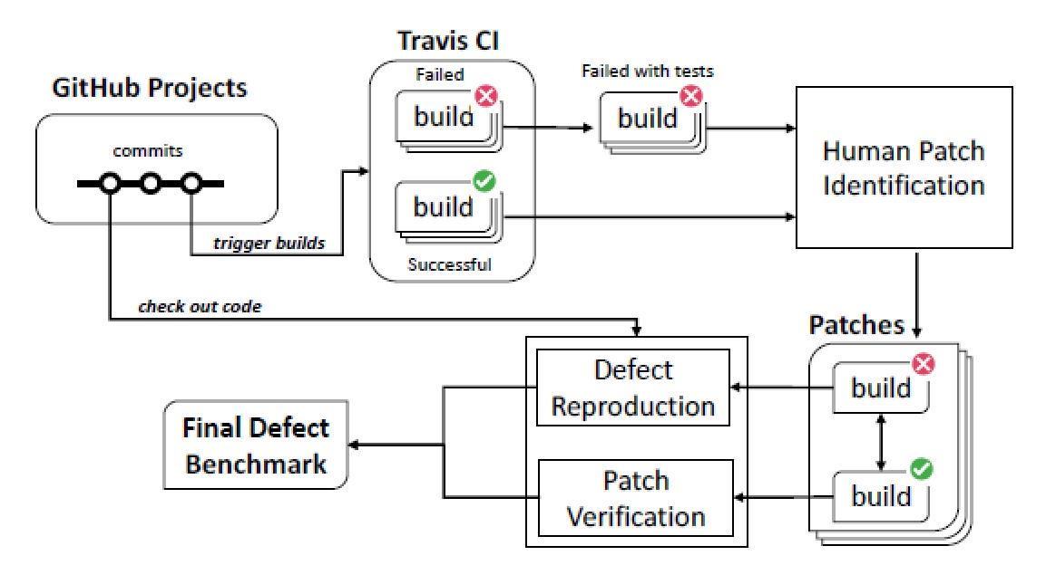
02-2
Part Two
测试集构建
1
2
3
bug可重复性验证
修复基准正确性验证
项目筛选
bug及修复基准筛选

Slide 28
02-2
Part Two
测试集构建
1
项目筛选
2
3
bug可重复性验证
修复基准正确性验证
bug及修复基准筛选
2202 个(进行持续集成的项目)
316 (个以Java作为主要编程语言的项目）
117 （个项目活跃性高）
91 (个项目易于配置)
判断依据：项目commit次数
Notes:
首先第一步是筛选出更有可能包含我们所需数据的项目。
我们选择了使用持续集成进行项目开发的工程，因为持续集成频繁监视代码变动并自动进行测试的性质让我们更容易收集回归错误。
具体来说，我们选择了TravisTorrent数据库中记录的使用Travis CI进行持续集成的2202个项目，并对这些项目进行了筛选：
1)考虑到Java语言的流行度，我们的测试集包含的是java语言的bug。因此我们筛选出以Java作为主要编程语言的316个项目。
2)我们筛选出了其中较为活跃的117个项目。
并剔除不易在本地配置的项目。例如，我们只保留使用Maven等构建工具进行构建的项目，因为他们可以帮助我们在本地轻松构建和测试项目。此外，我们还删除与移动或分布式平台相关的项目，因为它们可能需要各种额外资源来构建和测试。最后，我们得到了91个项目。（1分半）

Slide 29
02-2
Part Two
测试集构建
1
2
bug及修复基准筛选
3
bug可重复性验证
修复基准正确性验证
项目筛选
遍历项目构建历史，找出失败的构建
分析失败构建的构建日志，找出由于测试用例不通过而失败的构建
寻找bug的修复基准（开发者手工修复的补丁）
待修复程序源代码
覆盖bug的测试用例
修复后的程序源代码
Notes:
在第二步中，我们将从这些项目中筛选出所需的数据。
首先，我们通过遍历项目的构建历史，找出其中失败的构建。之后再通过分析这些失败构建的日志找出由于测试用例不通过而失败的构建，得到触发这次构建的commit id和失败的测试用例，这样我们就得到了待修复程序源代码以及覆盖bug的测试用例
接下来就是寻找bug的修复基准，也就是开发者人工修复的补丁。事实上，git中并没有直接可用的API，所以在研究后，我们根据触发构建的类型不同采用了不同的寻找策略：

Slide 30


02-2
Part Two
测试集构建
1
2
bug及修复基准筛选
3
bug可重复性验证
修复基准正确性验证
项目筛选
寻找bug的修复基准（开发者手工修复的补丁）
Push: 寻找同一开发者在构建历史中下一次成功的构建
Pull request: 在同一pull request中寻找下一次成功的构建
修复基准 =修复后的程序源代码 vs 待修复程序源代码
Notes:
如果是项目成员通过push操作触发构建，我们会寻找同一开发者在构建历史中下一次 成功的构建(这次成功的构建很有可能可以修复原先的bug，因为持续集成可以及时告知开发者其提交的代码是否存在问题，开发者可以及时debug)
如果那些由外部开发者pull request操作触发的构建，我们会在同一pull request中寻找下一次成功的构建。
修复后的程序源代码与待修复程序源代码的不同之处，就是修复基准。这样我们就获得了一个完整的数据。在这一步骤结束后，我们得到了9404个潜在数据。（2分钟）

Slide 31
02
Part Two
测试集构建
1
2
bug及修复基准筛选
3
bug可重复性验证
修复基准正确性验证
项目筛选
Notes:
然而，这样的数据并没有满足理想数据的要求，因此我们进行了进一步筛选☹覆盖bug的测试用例不包含关于bug修复的先验知识；数据多样性；修复基准(开发者对bug手工修复的补丁)的透明性）
为了满足修复基准透明性原则，我们只保留修复基准行数 不多于5行的数据。前一步骤得到的绝大多数数据都不符合这一原则。因此在这一步后，只有来自83个项目的1332个数据被保留下来。接着我们又过滤掉了涉及其他语言和项目配置问题的数据，因为现有的APR工具不能同时修复涵盖多个语言的bug。在这一步结束后，我们得到了来自67个项目的399个数据。
//为什么是5行？
一是参考了以前的工作，而是我们认为5行的修改比较容易人工判别两者的代码逻辑，而且不会引入新功能或者代码重构等复杂的错误，也更符合现有APR工具的修复能力（修复不了代码行数过多的错误）
//github提供了API，只需给他待修复版本的 commit id 以及修复后版本的 commit id,就可以返回两者不同的代码以及文件

Slide 32
02-2
Part Two
测试集构建
bug可重复性验证
修复基准正确性验证
1
2
3
项目筛选
bug及修复基准筛选
验证bug可重复性
验证修复基准正确性
33个项目的85个数据
Notes:
在第二步的基础上，我们在虚拟机上配置这些项目，并使用Maven对其进行测试，验证这些bug的可重复性，以及修复基准是否可以真正修复 bug。
//有些测试用例通过或者不通过是随机的，这样的测试用例被称为flaky test，APR工具无法修复引起flaky test的数据，所以要剔除。
因为需要在本地配置这些大型项目且运行测试用例，这一步的工作是十分耗时的。
最后，我们获得了来自33个项目的85个数据。（1分半）
//验证的标准是：如果本地重新构建的结果与构建日志中记录的构建结果是一致的，就认为该bug是可重复的/修复基准是正确的

Slide 33
02-2
Part Two
测试集构建
提问
刚才所述的测试集构建方法的三个主要步骤是什么？

Slide 34
02-2
Part Two
测试集构建
答案：
1..项目筛选
2.BUG及修复基准筛选
3.BUG可重复性验证、修复基准正确性验证

Slide 35
Part TWO-03
实证研究
Notes:
在第三部分中，我们将通过empirical study,说明我们测试集的优势。

Slide 36
02-3
Part Two
实证研究
为测试集提供较多数据的项目细节信息
项目 Project | Bug数 Defects | 源代码行数(千行)kLOC | 开发者人数 Contributors | 测试用例数 test cases | 描述 description
brettwooldridge/HikariCP | 9 | 12 | 78 | 47 | 高性能JDBC连接池
datacleaner/DataCleaner | 8 | 131 | 34 | 392 | 数据质量管理
alibaba/fastjson | 7 | 149 | 69 | 2375 | JSON解析器/生成器
jamesagnew/hapi-fhir | 5 | 1861 | 59 | 743 | HL7 FHIRª接口
owlcs/owlapi | 4 | 154 | 16 | 264 | W3C Web Ontology语言接口
tananaev/traccar | 4 | 49 | 73 | 251 | GPS跟踪系统
apache/pdfbox | 3 | 91 | 74 | 489 | PDF文件库
caelum/vraptor4 | 3 | 92 | 53 | 487 | Web MVC框架
google/closure-compiler | 3 | 72 | 23 | 191 | JavaScript检查器及优化器
Notes:
首先我们分析了数据集中数据的特征。
上图是为测试集提供较多数据的项目细节信息。我们发现，数据集中的33个项目在类型和规模方面各不相同。
（这些项目来自JDBC连接池、GPS跟踪系统、处理生物数据的框架、与比特币交易所交互的库等领域。）

Slide 37
02-3
Part Two
实证研究
Notes:
此外，我们根据bug的类型不同，依据已有的分类标准，将数据进行了分类。
我们测试集中各类bug的占比和一些主流测试集中的占比是类似的。
这些都体现了测试集数据的多样性。（半）

Slide 38
02-3
Part Two
实证研究
该测试集与Defect4J测试集中覆盖bug的测试用例有什么区别？
反映测试用例特点的统计指标 | ID | 该测试集 平均值 | Defect4J 平均值
覆盖bug的测试用例数的平均值 | S1 | 12.46 | 2.37
被测试用例显示调用的类中需要被修复的类的比重 | S2 | 0.043 | 0.142
被测试用例显示调用的方法中需要被修复的方法的比重 | S3 | 0.028 | 0.088
测试用例和人工修复补丁(标注数据)之间的相似性 | S4 | 0.328 | 0.556
Notes:
之后，我们将其与目前主流的测试集Defect4J进行了对比，对比的是这两者 覆盖bug的测试用例的特点。
我们一共使用了4个反映测试用例特点的统计指标：
其中，S1是覆盖bug的测试用例数的平均值。覆盖bug的测试用例越多，被怀疑的代码区域越大，修复难度就更大,而经统计，我们测试集S1的值是Defect4J的5倍。
S2是被测试用例显示调用的类中需要被修复的类的比重。S3是被测试用例显示调用的方法中需要被修复的方法的比重。S2和S3的值越高，说明测试用例对修复的提示就越多，我们发现，我们测试集S2、S3的值是Defect4J的1/3倍。S4是通过统计测试用例和人工修复补丁之间相同标识符的数量来比较二者的相似性，我们测试集测试用例和人工修复补丁之间的相似性是Defect4J的0.7倍。
总的来说，APR工具更难通过我们测试集中的测试用例定位bug，我们测试集对修复的提示更少。

Slide 39
03
Part Three
参考资料
[1] Sadowski et al. Tricorder: Building a Program Analysis Ecosystem. ICSE’2015
[2] Mechtaev et al. Semantic Program Repair Using a Reference Implementation. ICSE’2018
[3]玄跻峰,任志磊,王子元,谢晓园,江贺.自动程序修复方法研究进展.软件学报,2016,27(4):771784. http://www. jos.org.cn/1000-9825/4972.htm

Slide 40
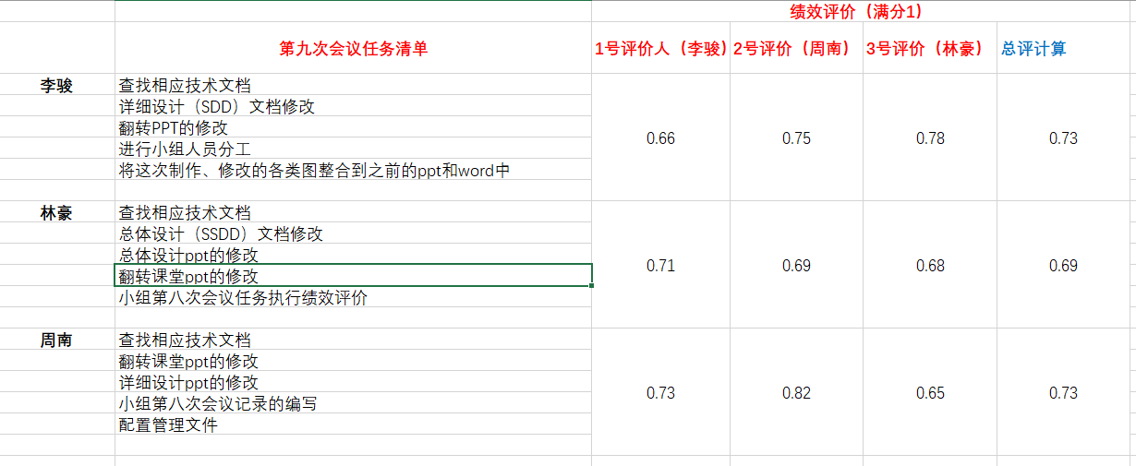

Slide 41
谢谢
Notes:
我的展示结束了，谢谢大家！（半）

